Slide 1

多媒体
演讲人：孟庆和
追梦课堂 临汾首家专业的web前端培训机构 www.zmclass.com

Slide 2
目录
多媒体在web中的引入方式
video的用法
audio的用法
追梦课堂 临汾首家专业的web前端培训机构 www.zmclass.com

Slide 3
01
多媒体在网页中的引入方式
追梦课堂 临汾首家专业的web前端培训机构 www.zmclass.com

Slide 4
什么是多媒体？
网页中听到 或看到 的 文字、内容、图片、音乐、视频、动画、PPT等等

Slide 5
引入多媒体的方式
video 加载视频
audio 加载音频
object，emhed加载flash （即将推出历史舞台）
iframe 可以加载资源

Slide 6
02
video的用法
追梦课堂 临汾首家专业的web前端培训机构 www.zmclass.com

Slide 7
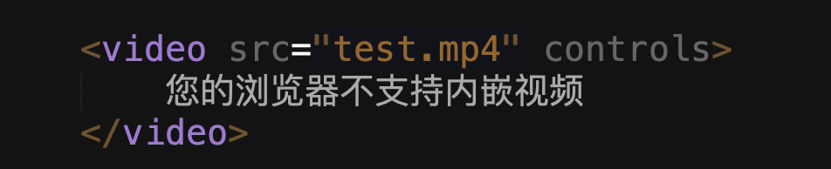
基础用法
不同浏览器下的播放器 略有不同
追梦课堂 临汾首家专业的web前端培训机构 www.zmclass.com

Slide 8
常用特征
属性 | 类型 | 描述
controls | boolean | 是否显示控件
autoplay | boolean | 是否自动播放(当为静音时)
preload | none｜metaData ｜auto | 是否预加载
loop | boolean | 是否自动循环播放
muted | boolean | 是否静音
poster | url | 视频封面的地址
src | url | 媒体的地址
width/height | pixel | 播放器的宽度/高度

Slide 9
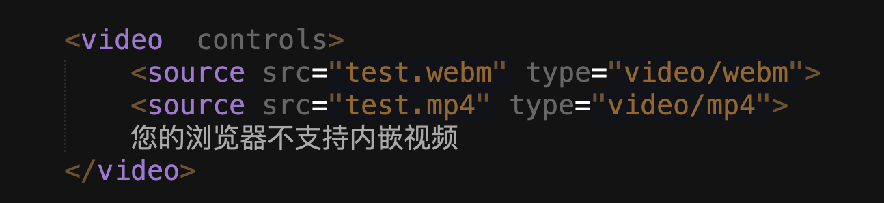
不同浏览器下的兼容
H5播放器支持的主要媒体格式有MP4、OGG、WebM、M3U8,各大浏览器对媒体的格式不尽相同。
我们可以在video标签内嵌套 source 标签实现兼容

Slide 10
HTMLVideoElement 常用方法
canPlayType(type) : 检测浏览器是否能播放不同类型的资源
type:
常用值：video/ogg、video/mp4、 video/webm 、audio/mpeg、 audio/ogg 、audio/mp4
返回值
String 表示支持的级别。可能的返回值：
"probably" - 最有可能支持
"maybe" - 可能支持
"" - （空字符串）不支持

Slide 11
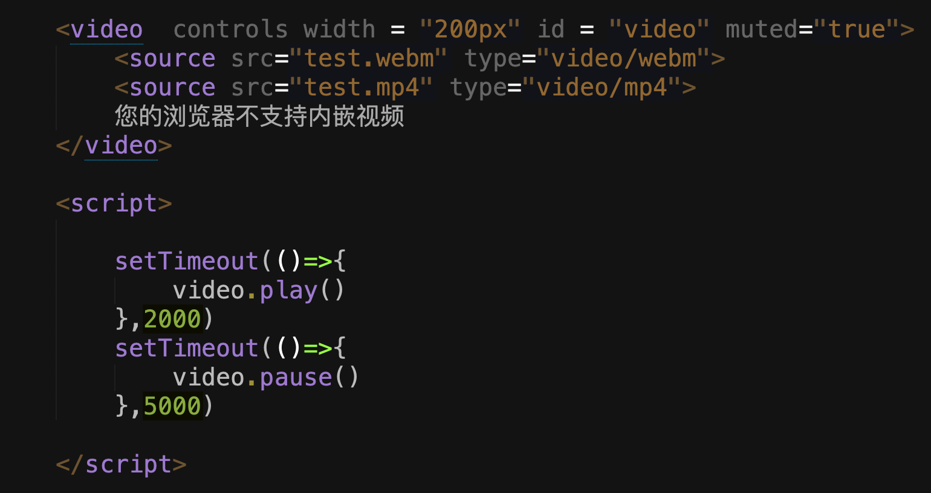
HTMLVideoElement 常用方法
play() : 开始播放视频
pause() : 暂停播放视频
静音模式下 自动播放视频会被阻止

Slide 12
HTMLVideoElement 常用属性
只读
属性 | 值类型 | 描述
currentTime | Number | 当前播放时间，单位为秒。为其赋值将会使媒体跳到一个新的时间
currentSrc | String | 当前媒体的绝对地址
controls | Boolean | 是否显示控件
duration | Number | 媒体时长(单位s)
ended | Boolean | 媒体是否已经播放完毕
muted | Boolean | 媒体是否静音
paused | Boolean | 媒体是否暂停
autoplay | Boolean | 是否自动播放

Slide 13
HTMLVideoElement 常用属性
只读
批注
属性 | 值类型 | 描述
defaultPlaybackRate | Number | 默认的媒体播放速度(1.0)
playbackRate | Number | 当前媒体的的播放速度(1.0)同上
loop | Boolean | 是否循环播放
played | Object | 返回表示媒体已播放部分的 TimeRanges 对象。
volume | Number | 媒体的当前播放音量。
muted | Boolean | 媒体是否静音
paused | Boolean | 媒体是否暂停
autoplay | Boolean | 是否自动播放

Slide 14
HTMLVideoElement 常用事件
事件名称 | 事件描述
canplay | 当浏览器可以开始播放媒体时触发。
pause | 播放暂停时触发
play | 暂停后再次开始播放时触发
seeked | 当用户已移动/跳跃到媒体的新位置时触发
volumechange | 在音量改变时触发
ended | 播放结束时触发
ratechange | 当媒体的播放速度已更改时触发
….

Slide 15
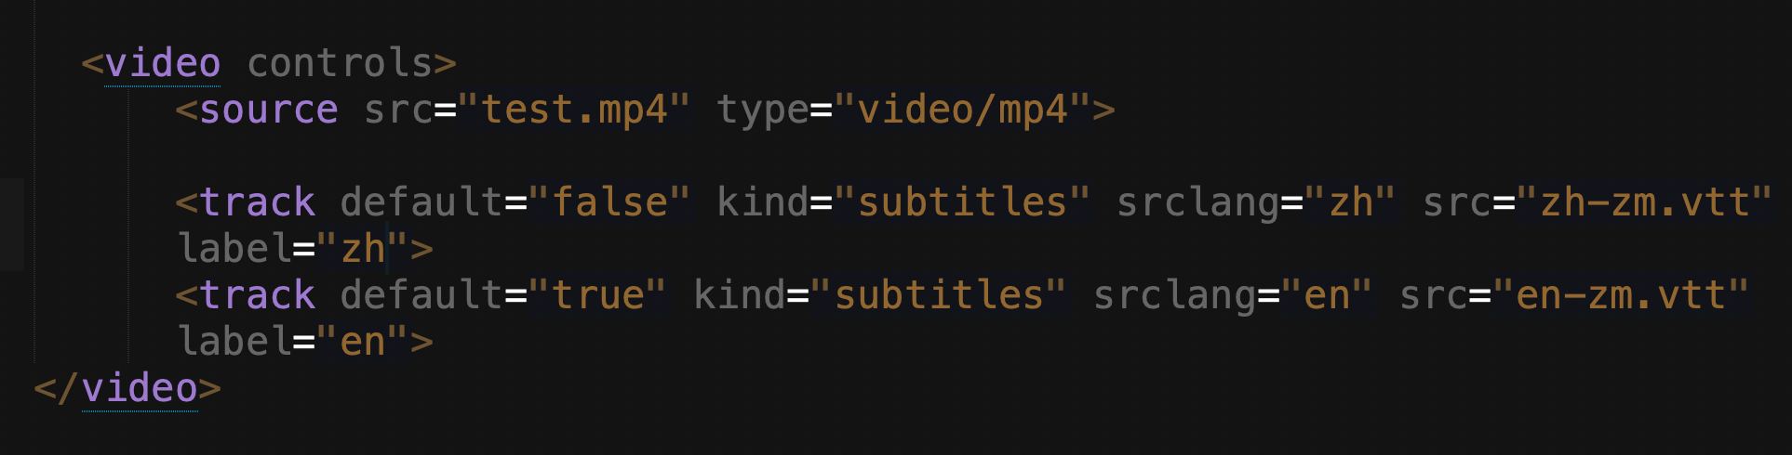
如何添加字幕？

Slide 16
track 属性
属性 | 描述
default | 设置默认的字幕文件
kind | subtitles，表示文件包含的内容的类型 （更多类型参考： https://developer.mozilla.org/zh-CN/docs/Web/HTML/Element/track）
label | 是否显示控件
src | 指示该字幕集所用的语言 - 这些标签将出现在用户界面中，以允许用户容易地选择他们想要看到的字幕语言。
src-lang | 指示每个字幕文件的内容所在的语言（ 如果 kind 属性被设为 subtitles, 那么srclang 必须定义）

Slide 17
03
audio的用法
追梦课堂 临汾首家专业的web前端培训机构 www.zmclass.com

Slide 18
audio方法
同 video 一样

Slide 19
接口地址 参考
https://developer.mozilla.org/zh-CN/docs/Web/API/HTMLMediaElement

Slide 20
Thanks！
追梦课堂临汾首家专业的web前端培训机构 www.zmclass.com

